Slide 1

게시판 – 전체 공지사항
조회
삭제 / 수정
* 관리자 계정으로 접속 시 가능
게시글 등록
* 관리자 계정으로 접속 시 가능
* java Bean validation 사용
게시판 – 자유/ 이벤트
게시판 – Q&A
조회
삭제 / 수정
조회
삭제 / 수정
게시글 등록
게시글 등록
* java Bean validation 사용
* java Bean validation 사용
답글 입력
답글 삭제
댓글 입력
댓글 삭제
* 본인 계정만 삭제 가능
* 본인 계정만 삭제 가능
추천
추천
* 중복 추천 검사
* 중복 추천 검사

Slide 2
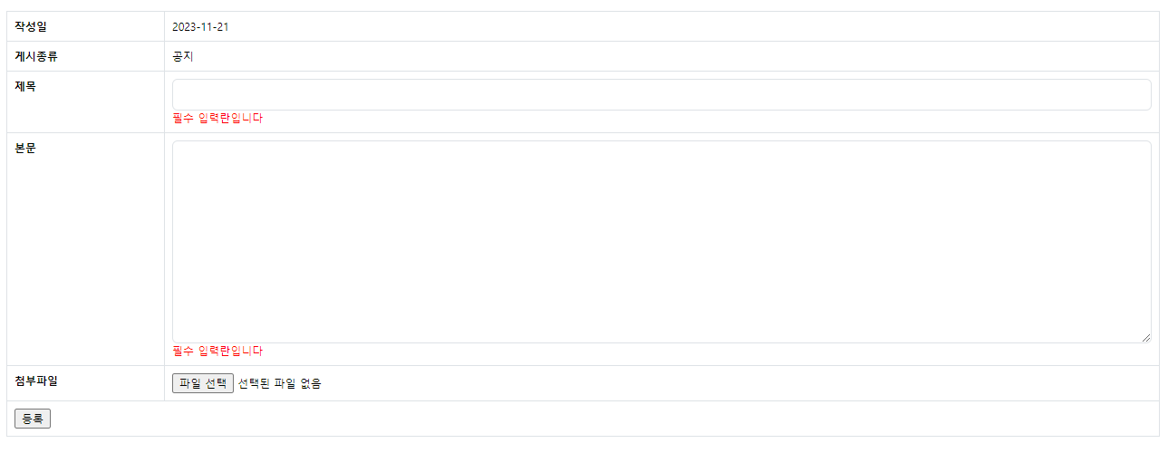
게시글 작성
■ java Bean validation을 통한 데이터유효성검증을 구현
자바 기반의 데이터 유효성 검증 프레임워크로, 어노테이션을 사용하여 데이터의 유효성 검증하는 데 사용하고 코드의 가독성과 유지보수성을 향상시킬 수 있다
어노테이션을 사용하여 검증 규칙을 명시하고, 이를 이용해 런타임 시에 데이터를 검증한다
제목과 본문에 @NotBlank과 @NotEmpty의 어노테이션 사용
제목 : @NotNull의 valid를 implementaion하면서 추가로 해당 오브젝트의 size와 length를 검사해서 0보다 큰지 확인한다
본문 : 제목의 @NotBlank의 속성으로 본문은 null 값만 걸러낼 수 있는 @NotEmpty 사용되었다

Slide 3
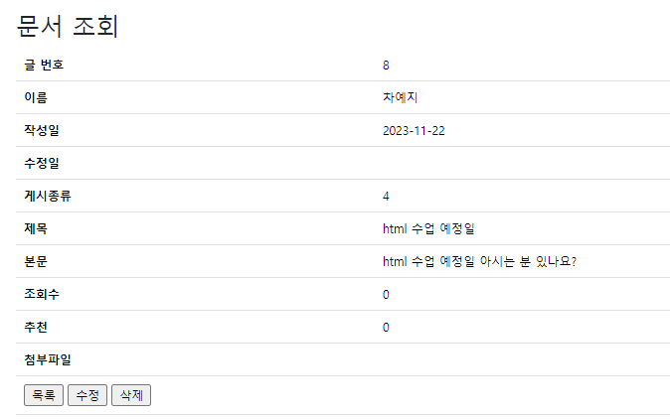
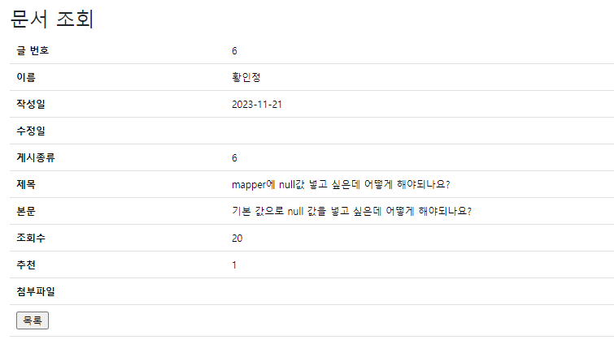
게시글 조회 : 본인 계정만 수정과 삭제 버튼 보임

Slide 4
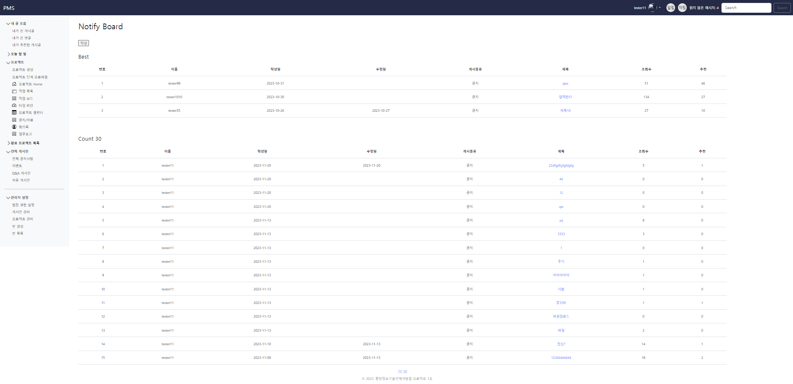
CRUD / 페이징작업

Slide 5
To Do List
수행
수행 결과에 따른 기능
▶ 수행한 작업 체크
▶ 수행하지 않은 작업 삭제
list 등록
list
▶ 과거 수행한 리스트
(** 작업 예정이므로 작업 마치고 추가 예정)

Slide 6
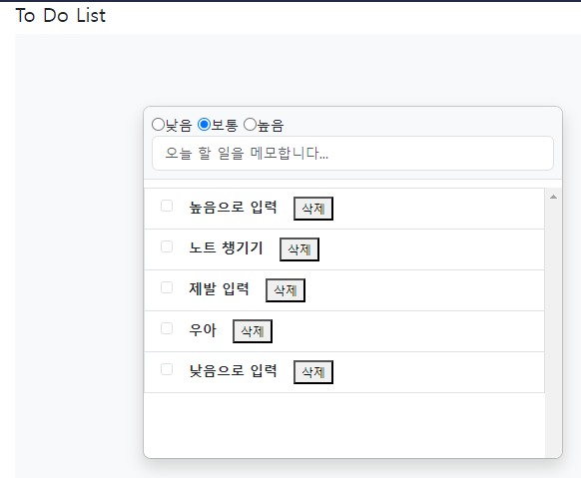
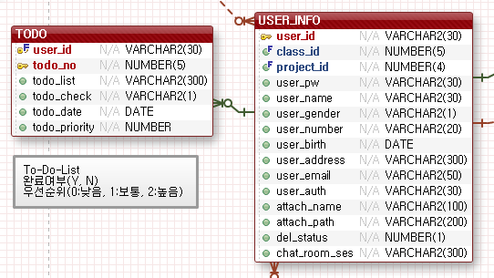
to do list
localhost 으로 캡쳐 -> 26일에 개발 완료하고 @172.30.1.41으로 캡쳐 예정
■ 복합키를 통한 데이터 무결성 관리
TODOLIST는 전체 사용자 중 로그인 한 사용자에 대한 본인이 작성한 리스트를 보여준다
TODO 테이블에서 User_id의 pk 하나로 고유한 값이 될 수 없으므로
User_id에 대한 todo_no(글 번호)를 pk를 생성하여 정확한 식별과 고유한 값이 가능하도록 한다
■ javaScript, Jquery
개발 완료 후 작성

